Slide 1


Slide 2

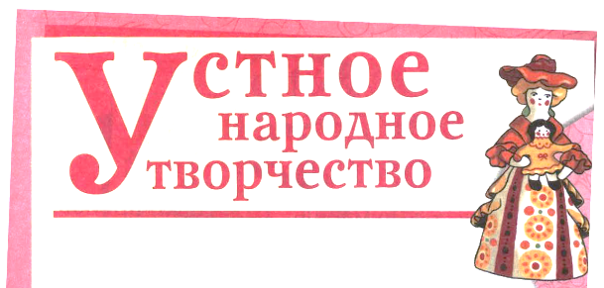
  Что мы относим к устному народному творчеству?

Slide 3
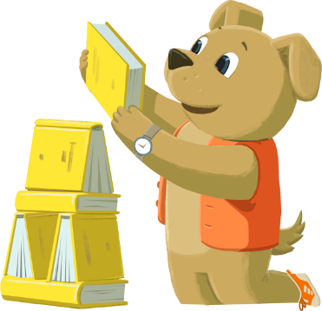
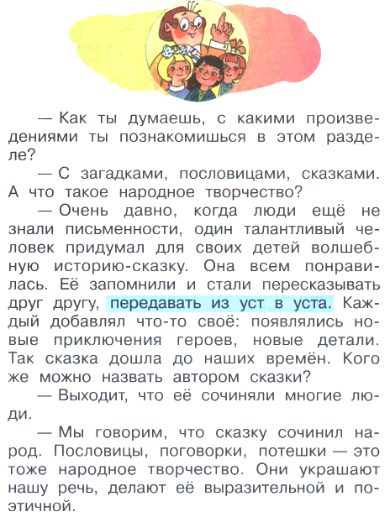
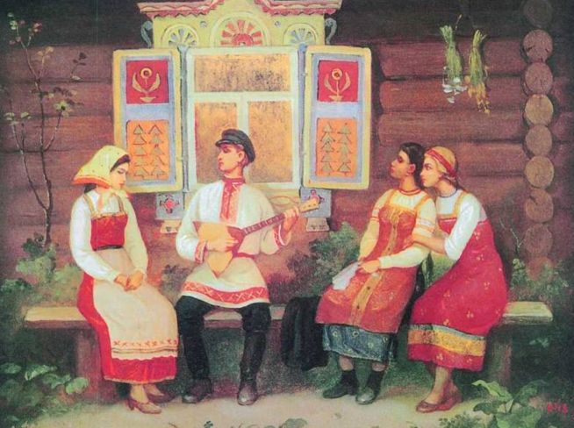
  Прочитаем диалог по ролям.

Slide 4

пословицы
народные песни
поговорки
сказки
устное
народное
творчество
потешки
небылицы
прибаутки
скороговорки
загадки
считалки

Slide 5

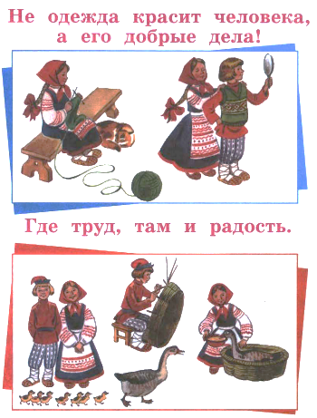
  Прочитайте пословицы. Объясните их.
  Что нужно сделать в задании 1 на стр. 15?

Slide 6
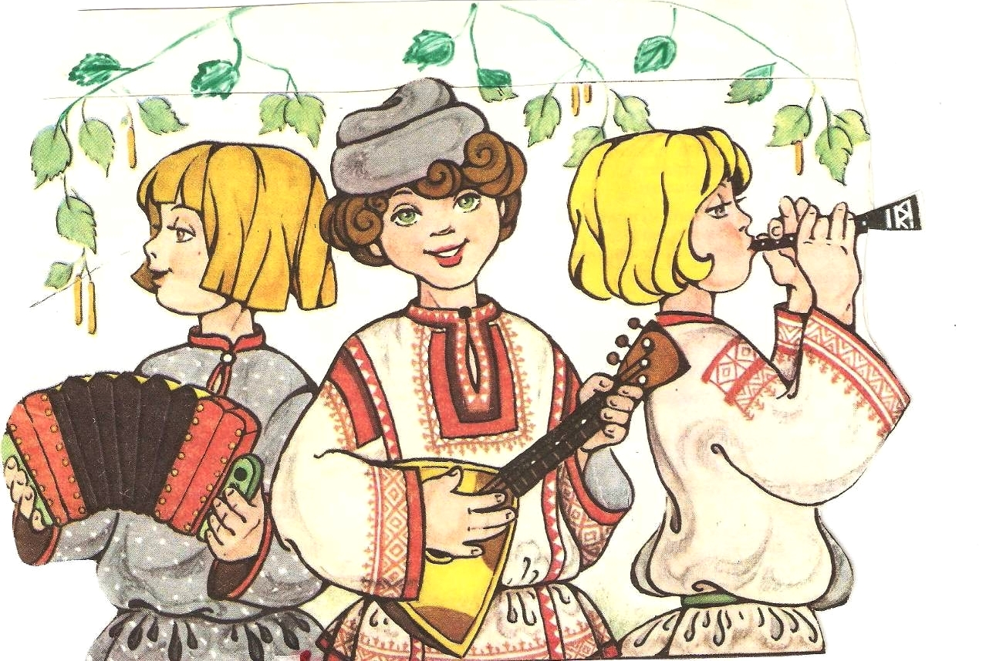
  Найдите русские народные песни на стр. 16 учебника.
  Какой вид устного народного творчества на картинке?

Slide 7
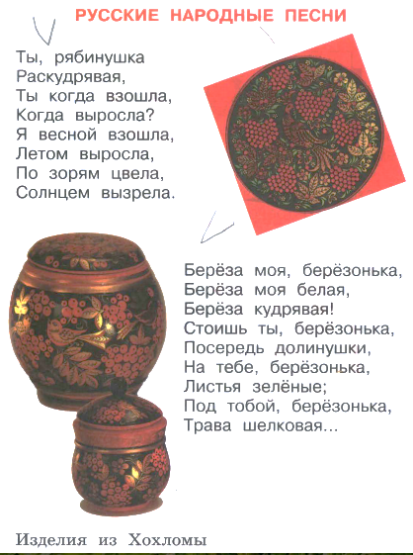
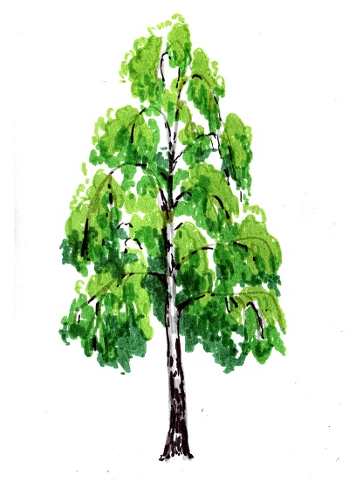
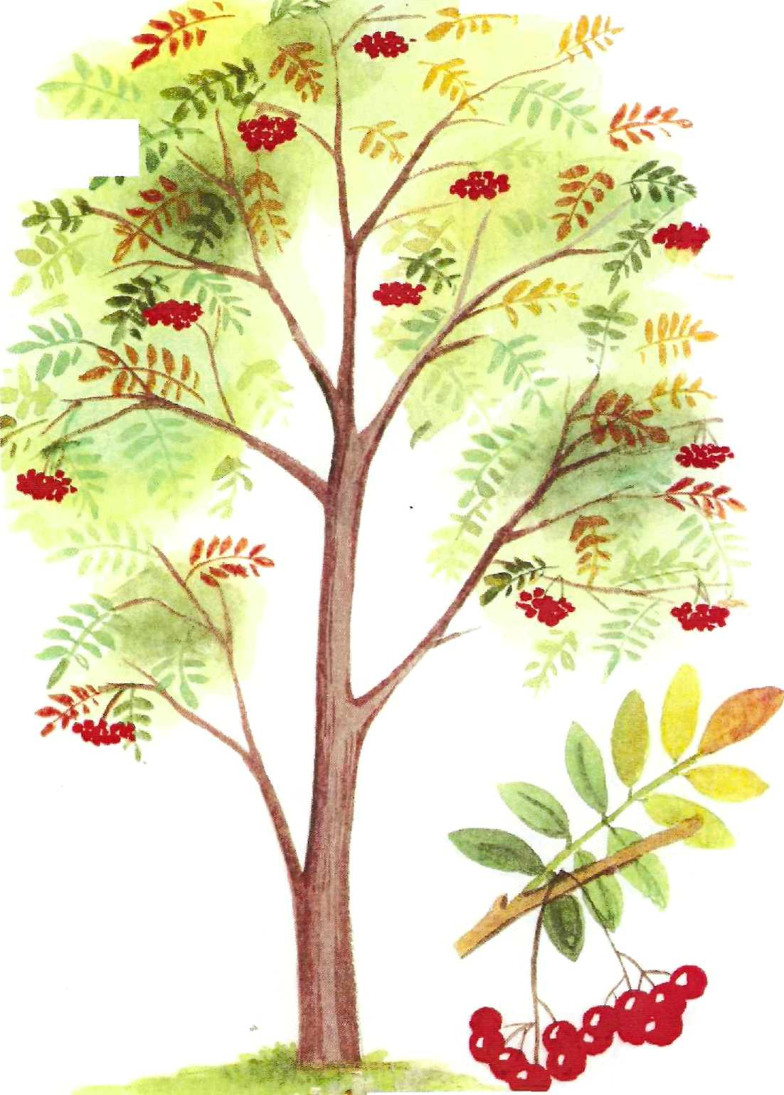
  Попробуйте выразительно прочитать русские народные песни.
  К чему обращался русский народ в этих песнях?
  Как уменьшительно-ласкательно народ называл рябину и берёзу?

Slide 8
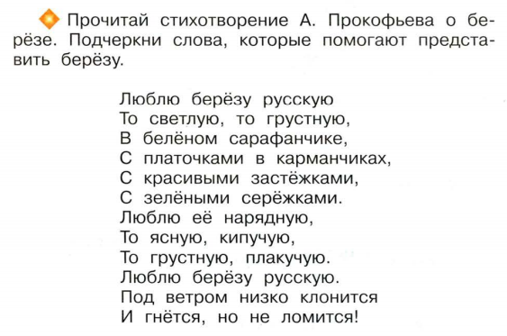
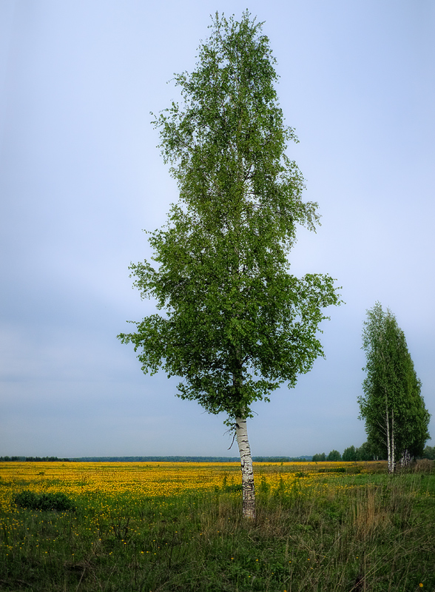

Slide 9
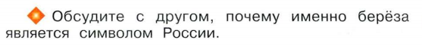
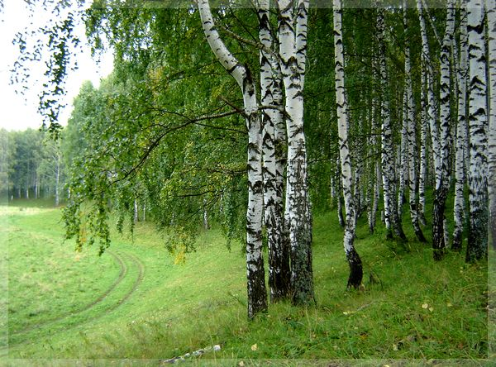

Slide 10
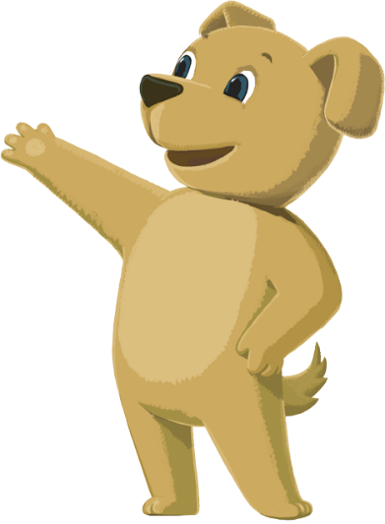
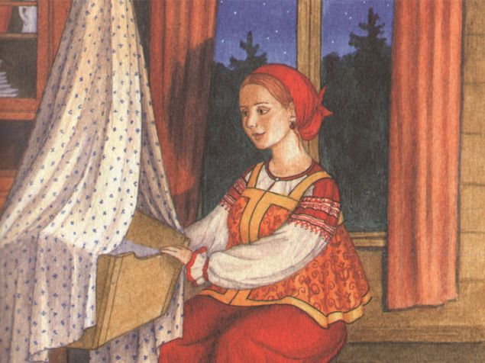
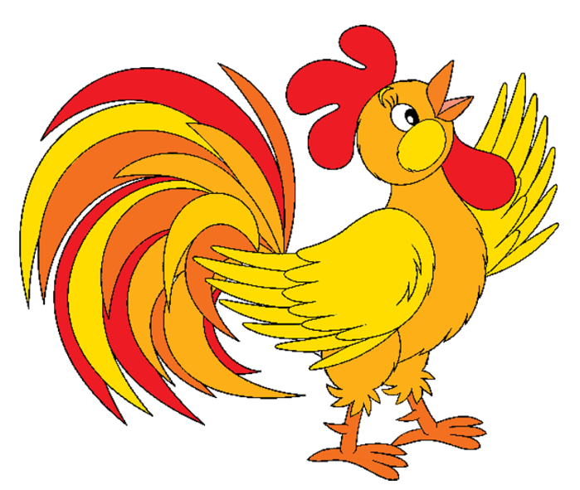
  Как нужно читать колыбельные?
  Прочитайте колыбельную выразительно.
  Как называется такая песня?
  Почему колыбельная песня так называется?
Баю, баю, баюшки,
В огороде петушок.
Петя громко поёт,
Ване спать не даёт.

Slide 11
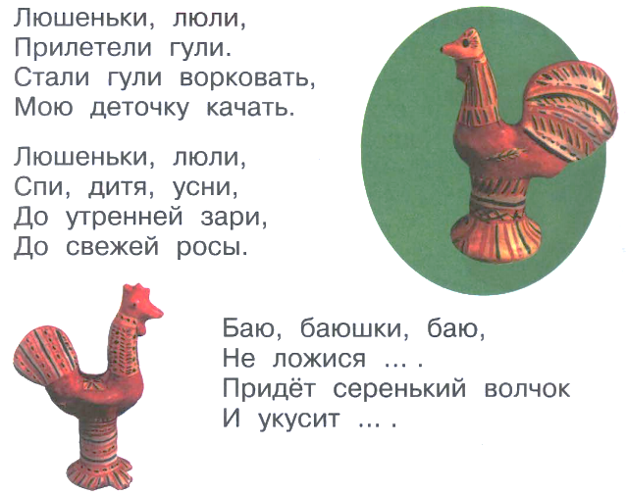
  Найдите ещё колыбельные песни в учебнике.
  Какие именно слова убаюкивают малыша?
  Найдите ещё колыбельные песни в учебнике.
  Какие колыбельные пела вам мама?

Slide 12
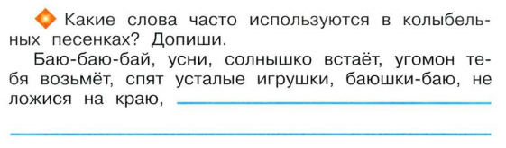
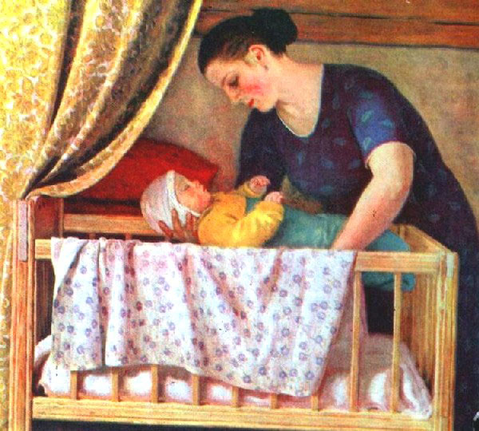

Slide 13
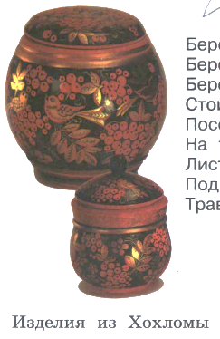
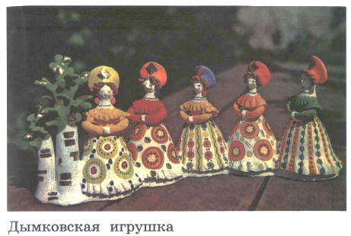
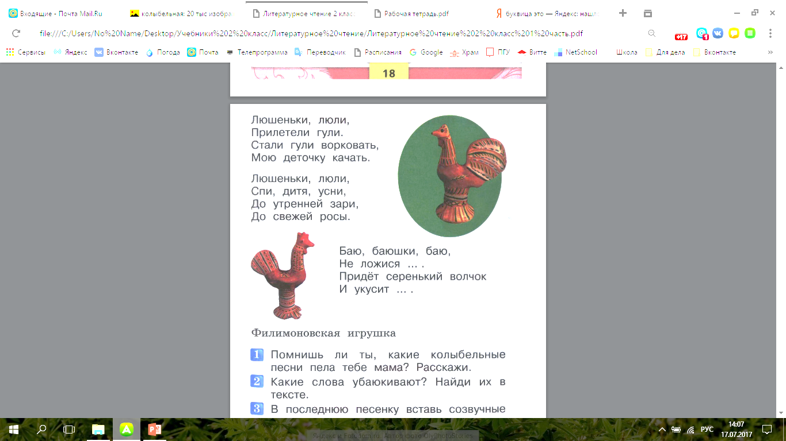
  Рассмотрите иллюстрации на стр. 16-19. Что на них изображено?
  Как связаны русские народные промыслы и песни?

Slide 14

  Что вам особенно понравилось?
  Вспомните, что мы сегодня делали на уроке.
  Спасибо, ребята, за урок!
  До новых встреч!
  Что показалось немного трудным?

Slide 15
Домашнее задание:
выучить песню.

Slide 16







